Slide 1
Эта группа «Улыбка» зовётся Хорошо здесь ребятам живётся Все молодцы, да удальцы, Есть танцоры, есть певцы. Обаятельные и самостоятельные, Говорливые и спокойные, Все уважения достойные.

Slide 2
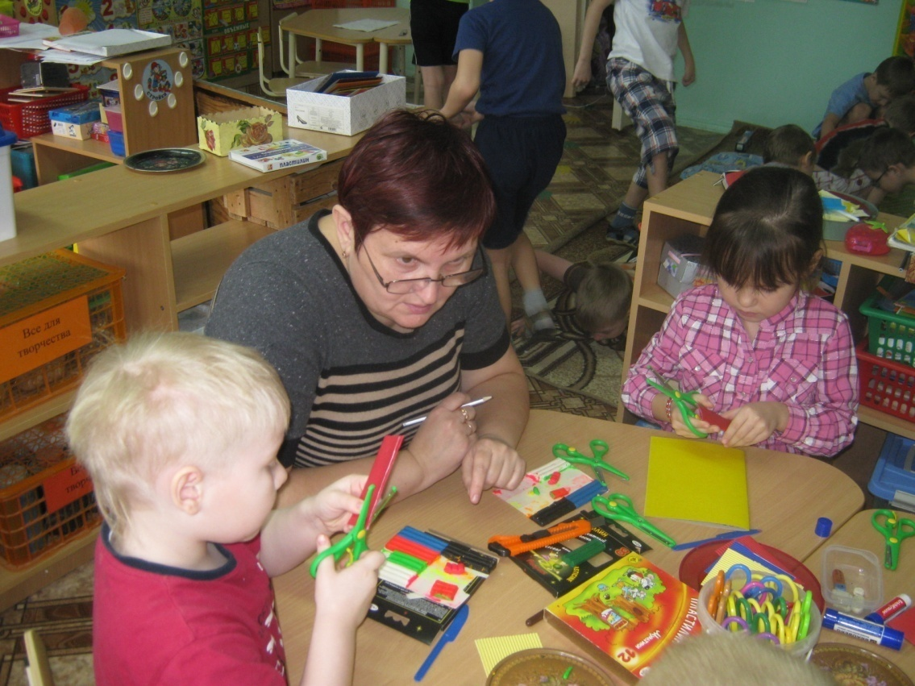
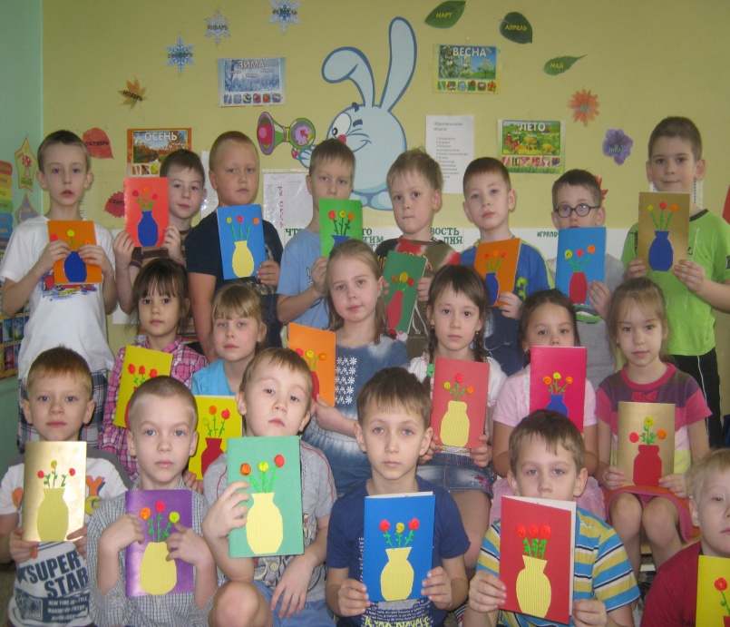
Мамы, папы, мы скучаем
Но без дела не сидим.
Всё что делаем сегодня,
Рассказать мы вам хотим!

Slide 3
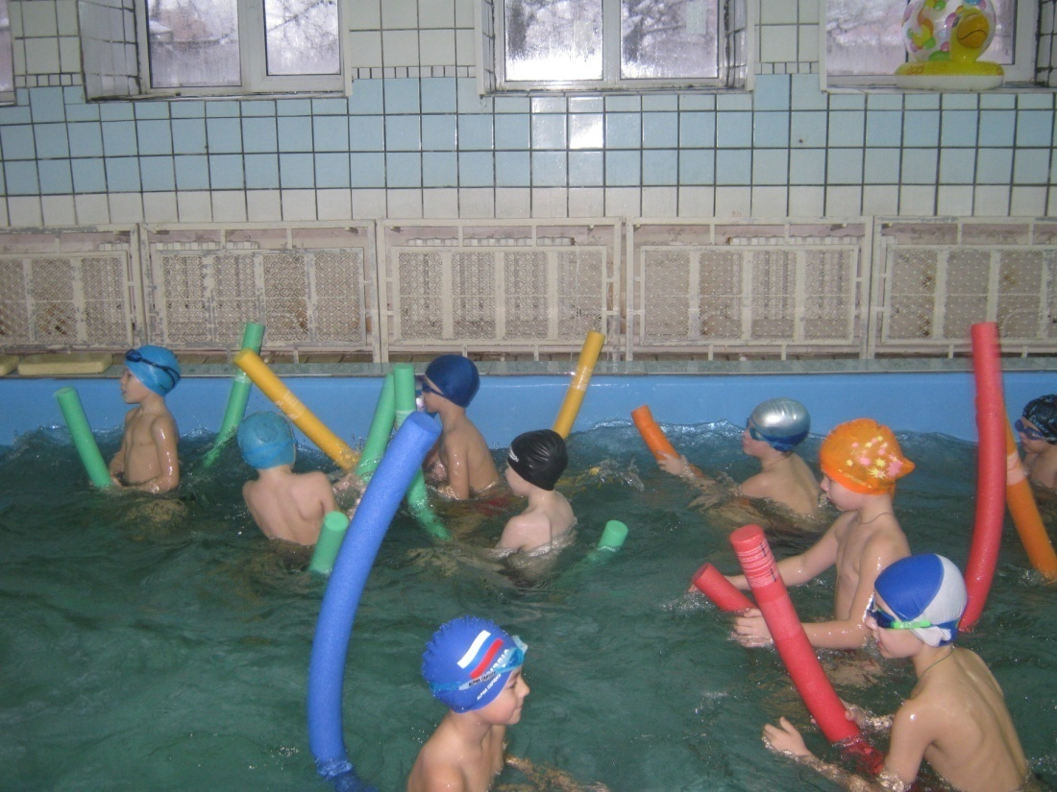
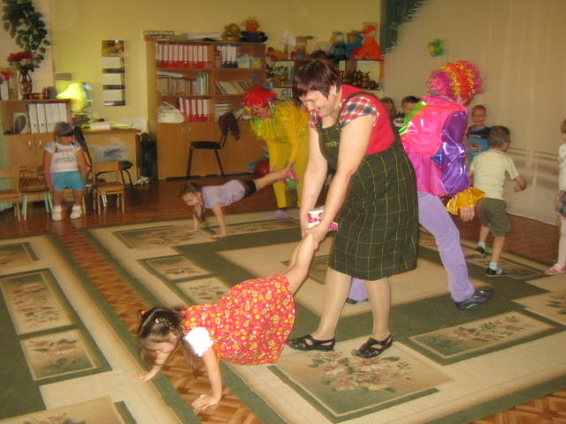
Здоровый дух в здоровом теле! Об этом вечно нам твердят! Мы знаем – спорт на самом деле Полезен очень для ребят! Со спортом дружим не напрасно. И цель свою мы видим ясно: Хотим быстрее подрасти, России славу принести!

Slide 4
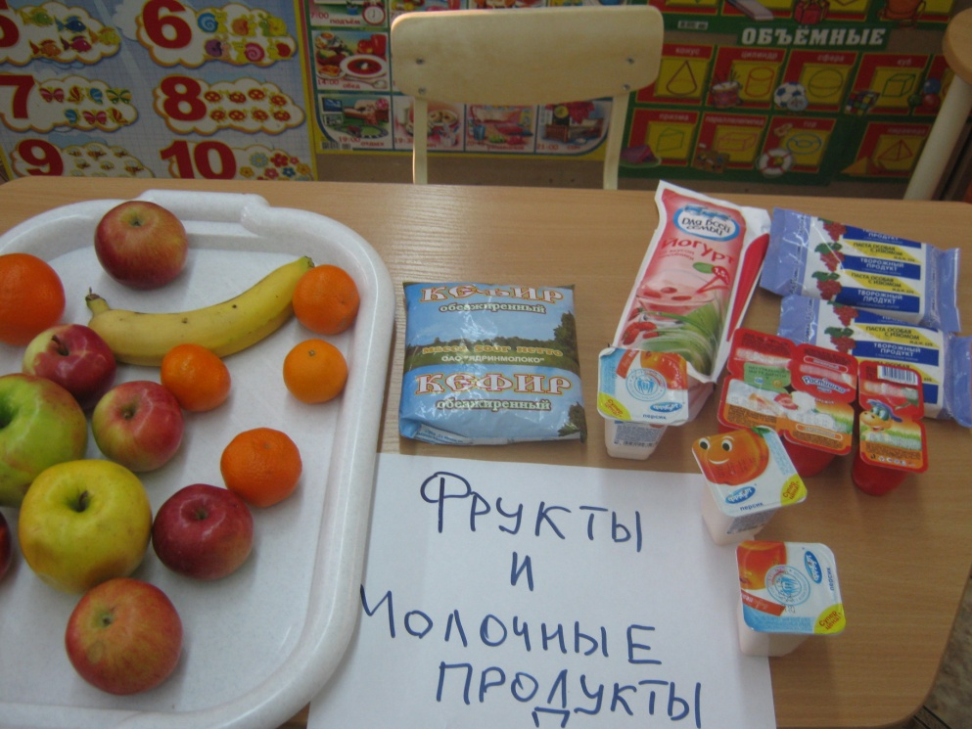
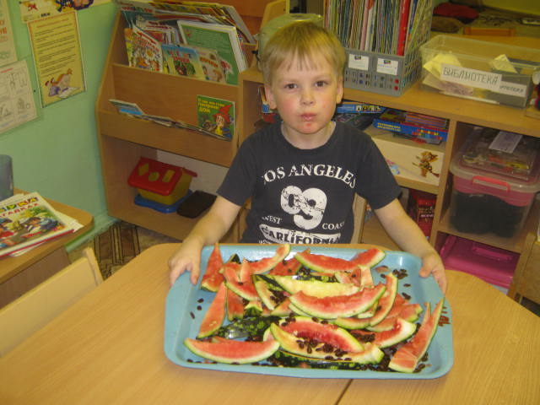
Не в каждом магазине Вы сможете купить И в небольшой корзине Удачно разместить Конфеты и бананы, Машину, капли в нос, Бульдозеры и краны, Скамейки и фонтаны И даже паровоз!

Slide 5
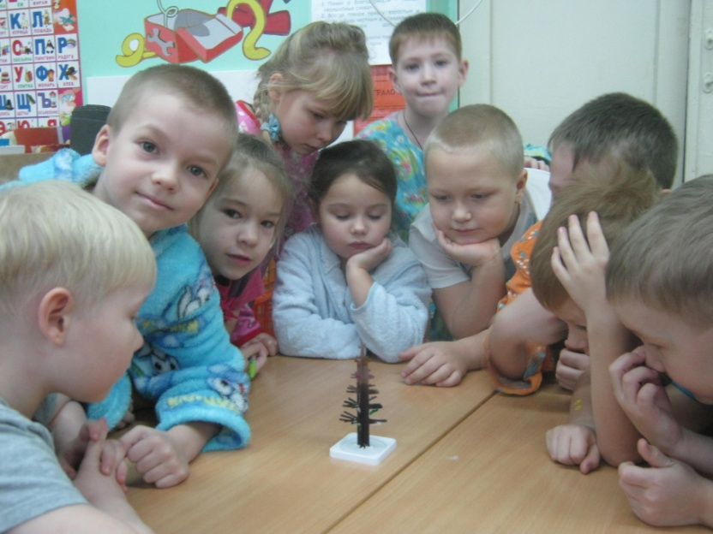
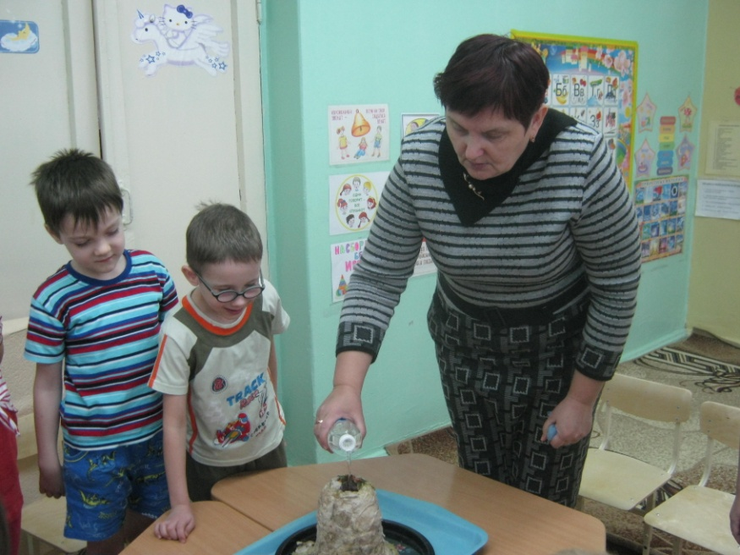
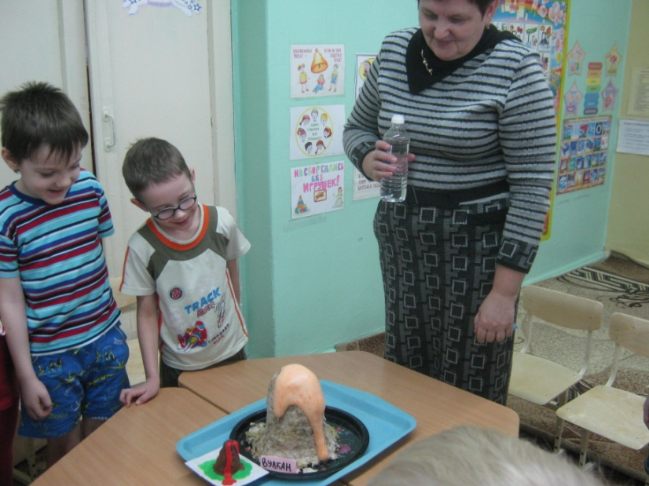
Кто шьёт, кто что-то вышивает, Кто, молча голову склонив, Над экспериментом долго размышляет!

